Slide 1
Importer OData
Importer OData

Slide 2
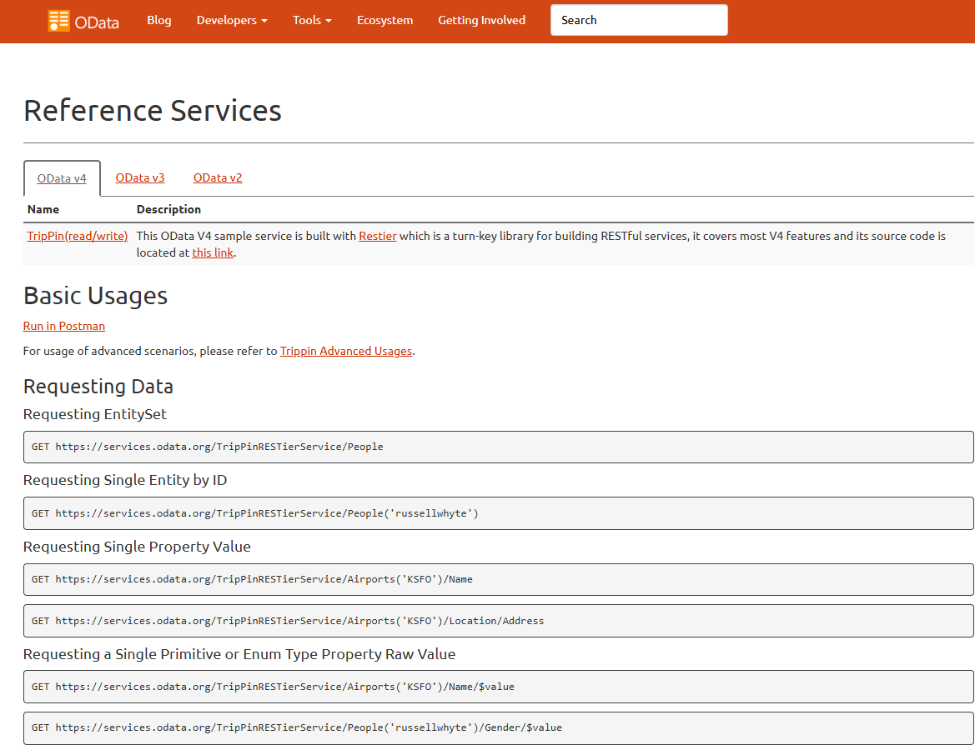
Importer OData
Ouvrez le site www.odata.org/odata-services et choisissez un lien vers une entité de jeu de données.

Slide 3
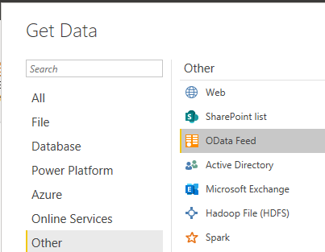
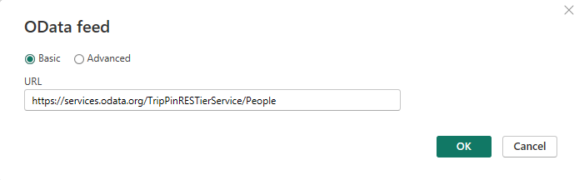
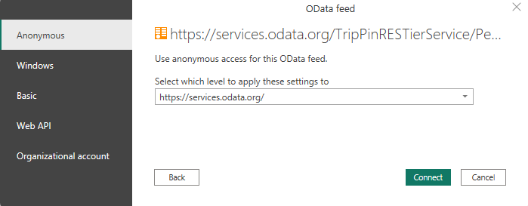
Importer OData
Select Web as data source
URL field, enter the link

Slide 4
Merci
Merci

